Slide 1
«Функциональная грамотность учителя – основа развития функциональной грамотности ученика»

Slide 2
"…Исследовательский метод, постановка проблемы, умение сформулировать гипотезу, отстаивание её истины и защита своего решения перед коллективом всего класса!"

Slide 3
Чему должны обучать в школе?

Slide 4
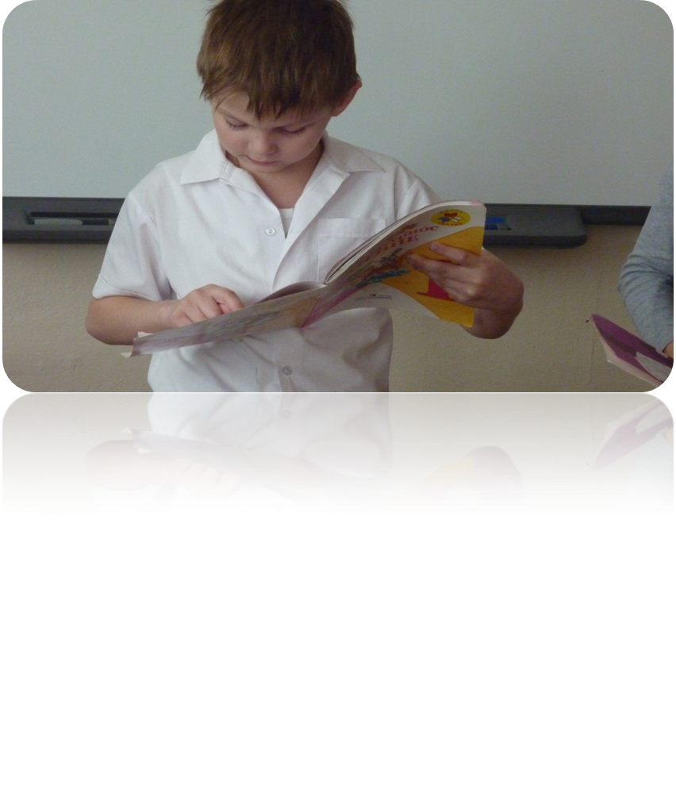
функциональная грамотность

Slide 5
функциональная грамотность педагога

Slide 6
• читательская грамотность
• математическая грамотность
• естественно-научная грамотность
• финансовая грамотность
• глобальные компетенции
• креативное мышление

Slide 7
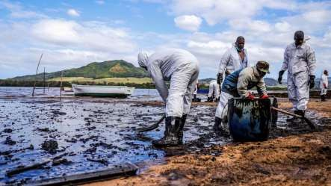
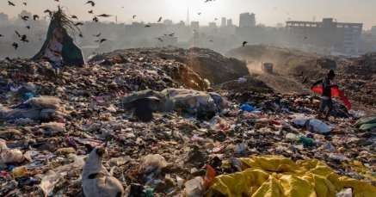

Slide 8
«Учитель, будь солнцем, излучающим человеческое тепло, будь почвой, богатой ферментами человеческих чувств, и сей знания не только в памяти и сознании твоих учеников, но и в душах и сердцах своих коллег» (Ш. Амонашвили)

Slide 9
Всё
в твоих руках!

